Slide 1

Object Oriented Programming Windows Tutorials Tutorial #5 : Create a sample "map" class
Department of Computer Science and Information Engineering
Shuo-Han Chen (陳碩漢), shchen@csie.ntut.edu.tw
Hong-Yue Technology Research Building 1223
F 09:10 - 12:00
Notes:
Good Afternoon everyone
I am Shuo-Han Chen, a postdoctoral research fellow at Academia Sinica
It is a great honor to be invited by the department for being here today

Slide 2

Game Framework 4.10使用說明 Visual Studio 2017
練習5：利用陣列建立一個遊戲地圖的類別
Notes:
Thank you for listening. Now, I would like to end today’s talk by the Q & A time.

Slide 3
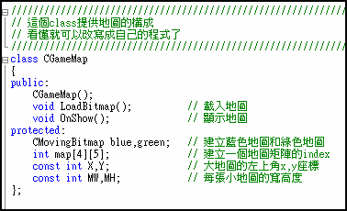
請參考練習1A或1B，加入兩張點陣圖，屬性->ID設為ID_BLUE、ID_GREEN。
在mygame.h 中加入一個新的class：（備註：必需放在CGameStateRun 的class之前，以便提供CGameStateRun 使用）

Slide 4
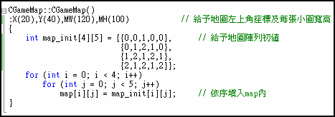
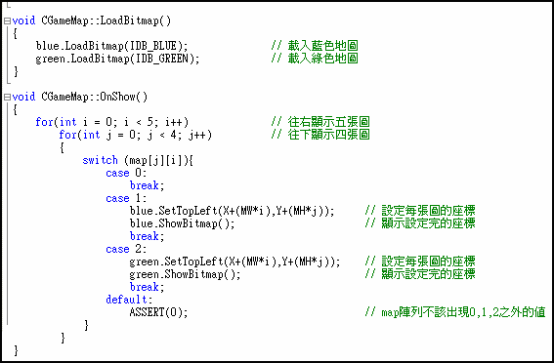
3.在mygame.cpp 中加入CGameMap( )、LoadBitmap( )、OnShow( )等三個memberfunction。

Slide 5
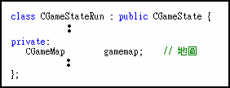
4.在mygame.h 檔案中找到CGameStateRun class 加入

Slide 6
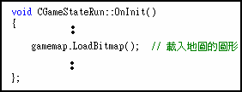
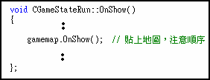
5.在mygame.cpp 檔案中的，
(a)在CGameStateRun::OnInit( )加入
(b)在CGameStateRun::OnShow()加入：（備註：需注意貼圖的順序，後面貼
的圖會蓋住前面貼的圖）

Slide 7
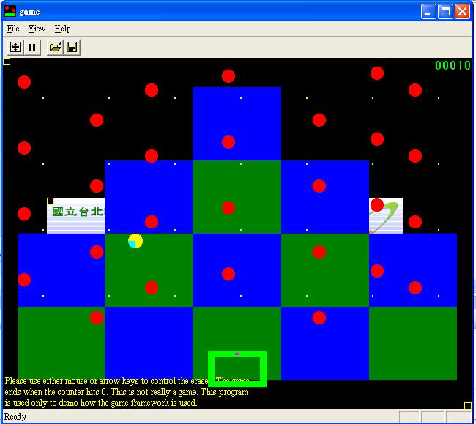
6. Compile->Run，執行結果如下(請注意畫面與陣列內容相同)。

